Slide 1
หน่วยที่ 5
Types

Slide 2
เรื่องที่จะศึกษา
Types, predefined and user-defined type
The Stack and the Heap
Value Types and Reference Types

Slide 3
Type vs Programming language
C
C++
C#
Functions
Functions
Types
Data types
Classes

Slide 4
Executable unit in c#
namespace MyProgram // Declare a namespace. { DeclarationOfTypeA // Declare a type.
DeclarationOfTypeB // Declare a type.
class C // Declare a type. {
static void Main() { ... }
}
}
Namespace
Types
Executable unit

Slide 5
A Type Is a Template
Type คือ template สำหรับ Data structure (ไม่ใช่ตัว data structure)
Type มีองค์ประกอบ 3 อย่าง
Name
Data structure
Behaviors & constraints

Slide 6
A Type Is a Template
Name
short
Structure
2 Bytes
2 Instance
of Type short
Behavior
16-Bit Integer
กระบวนการ instantiation ใช้ในการสร้าง object หรือ instance จาก type
Name
int
Structure
4 Bytes
Behavior
32-Bit Integer
3 Instance
of Type int

Slide 7
องค์ประกอบของ Type
Name
Type เก็บ data ได้เพียงหน่วยเดียวเรียกว่า Simple type
เช่น short, int, long
Type สามารถเก็บ data ชนิดเดียวกันได้หลายหน่วย
เช่น Array และมี index ไว้อ้างถึง data แต่ละหน่วย
Type สามารถเก็บ data ได้หลากหลาย
เช่น Abstract Data Type
Data Members
Function Members

Slide 8
องค์ประกอบของ Type
XYZ
DataMem1
DataMem2
Function Members
F1()
{
Executable_code
}
F2
{
Executable_code
}

Slide 9
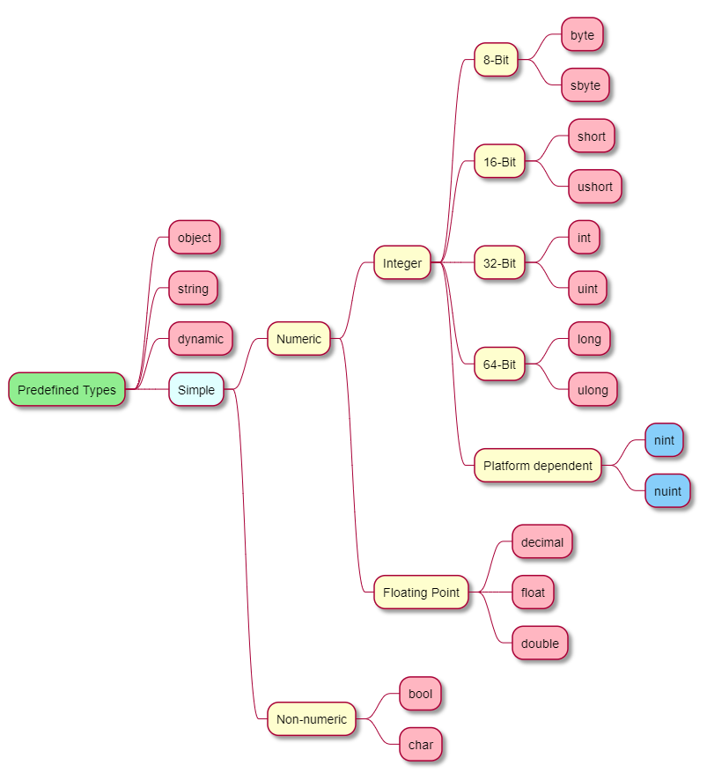
Predefined Type
8-bit = 2 ชนิด
16-bit = 2 ชนิด
32-bit = 2 ชนิด
64-bit = 2 ชนิด
Non-numeric = 2 ชนิด
Floating point = 3 ชนิด
Object = 1 ชนิด
String = 1 ชนิด
Dynamic = 1 ชนิด
Native = 2 ชนิด
C# 9

Slide 10
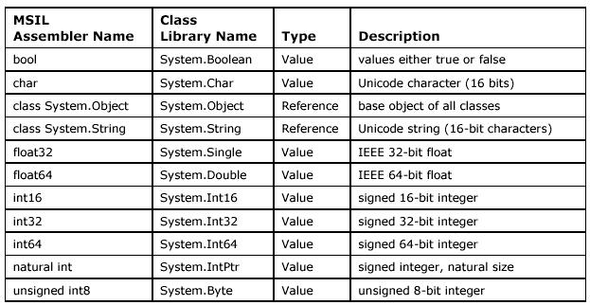
Common Type System (CTS)
C#
VB.NET
System.Int32

Slide 11
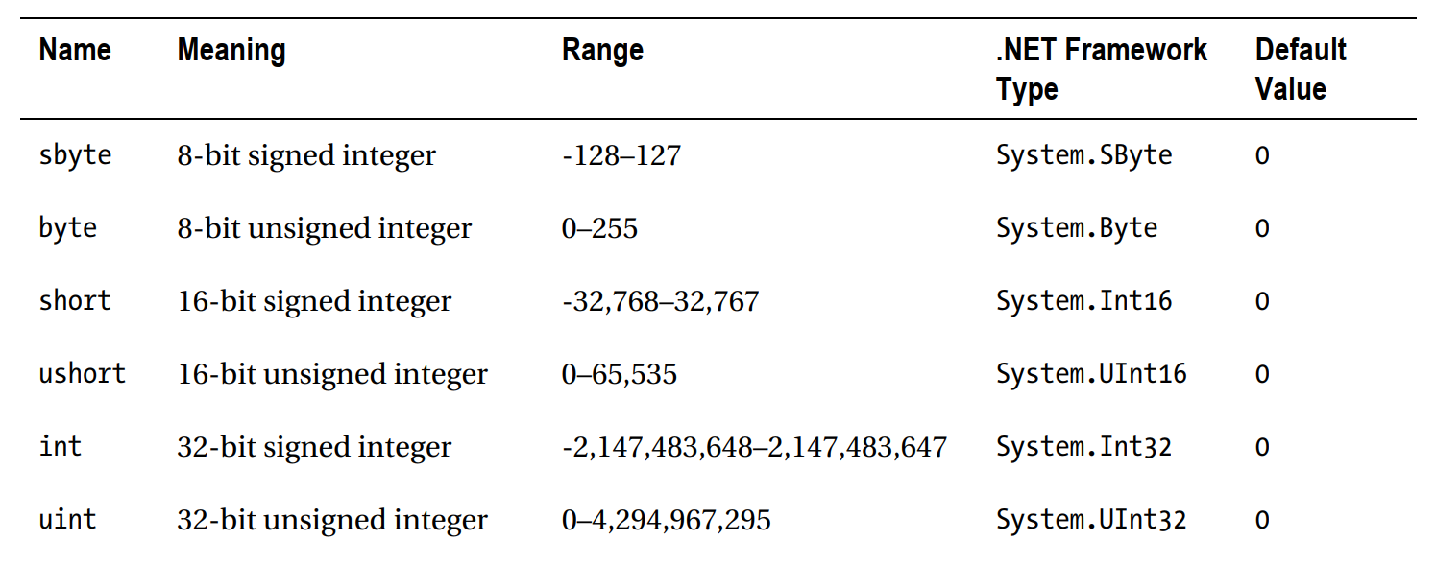
Predefined (Simple Type)
C# 9
nint, nuint ขึ้นกับ platform จะมีขนาดเท่ากับ register ของ CPU

Slide 12
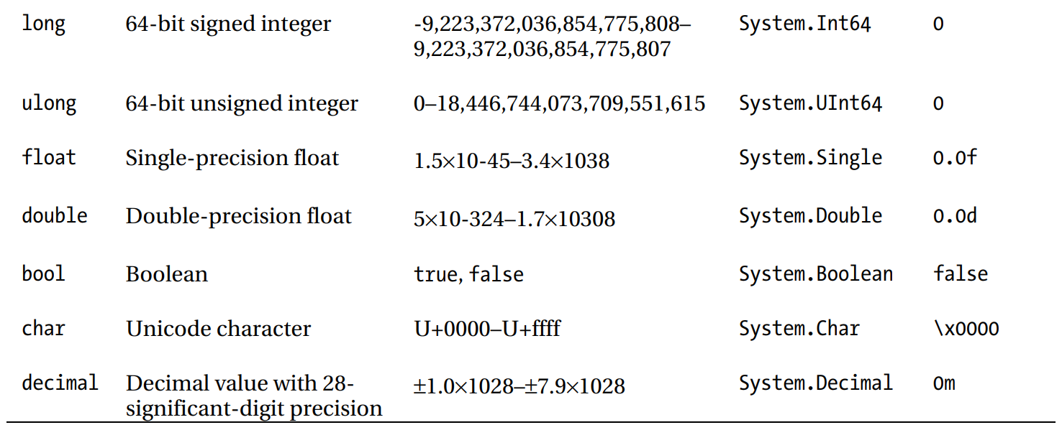
Predefined (Simple Type)
C# 9

Slide 13
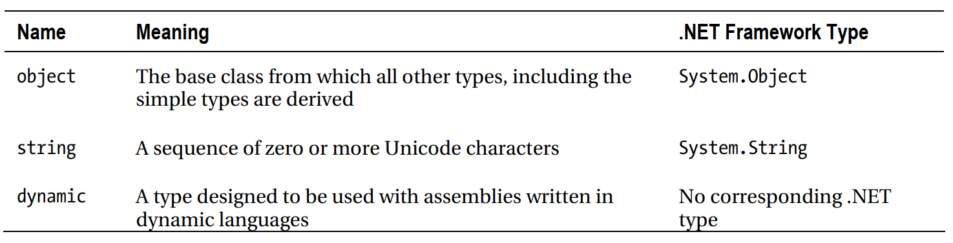
Predefined (Nonsimple Type)
C# 9

Slide 14
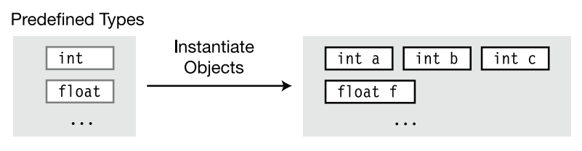
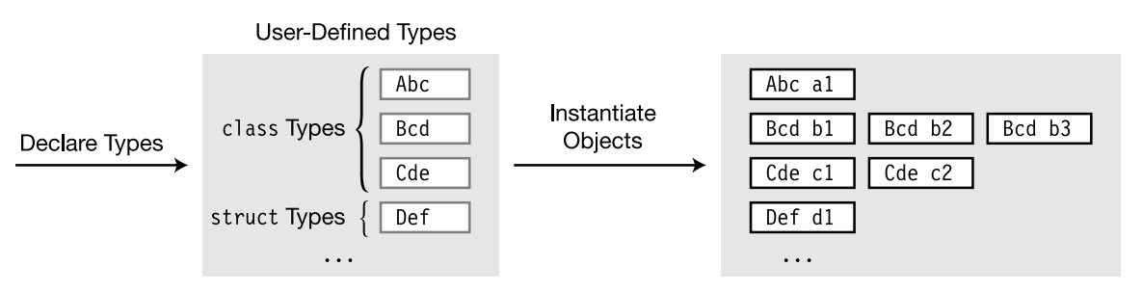
User-Defined Types
class types
struct types
array types
enum types
delegate types
interface types

Slide 15
The Stack and the Heap
ในขณะที่โปรแกรมทำงาน จะมีการจัดการกับ data ซึ่งต้องเก็บใน memory
Memory ที่เก็บ data มี 2 ส่วนคือ Stack และ Heap
Data จะถูกเก็บที่ไหนนั้น ขึ้นอยู่กับ type ของ data
Application
Heap
Data
Data
Data
Code
Data
allocation

Slide 16
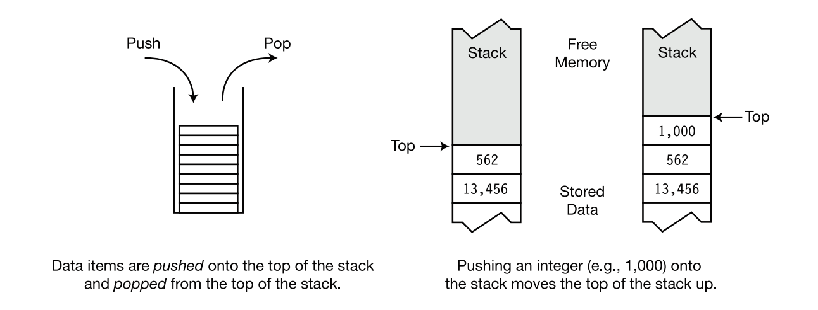
The Stack

Slide 17
The Stack
Stack ของ Application มีหน้าที่
เก็บข้อมูล (ตัวแปรต่าง ๆ)
เก็บสถานะการทำงานของ Application
ส่งผ่านข้อมูล (parameters) ไปยัง method
การนำข้อมูลเข้าไปเก็บใน stack เรียกว่าการ push
จะ push ที่ top of stack เสมอ (เสมือนการ insert ข้อมูล)
การนำข้อมูลออกจาก stack เรียกว่าการ pop
จะ pop ที่ top of stack เสมอ (เสมือนการ delete ข้อมูล)

Slide 18
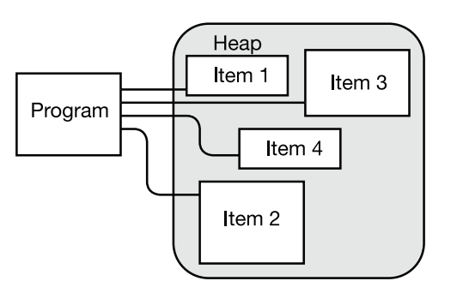
The Heap
Heap เป็นหน่วยความจำที่ถือครองโดยระบบ
Application สามารถขอใช้หน่วยความจำ heap จากระบบ
การเข้าถึงข้อมูลจะต่างจาก stack ตรงที่สามารถเขียนอ่านได้ทุกตำแหน่งในทันที

Slide 19
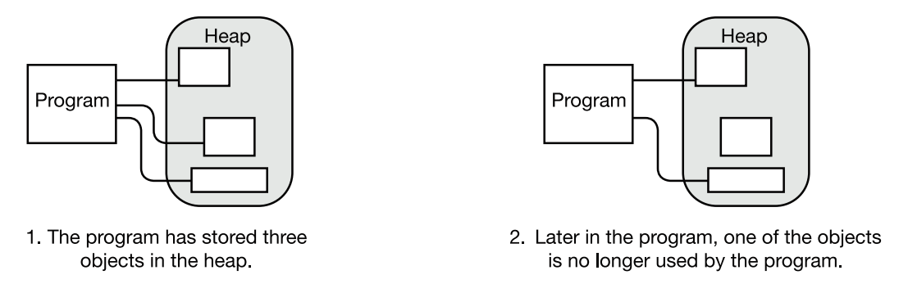
The Heap
เมื่อเลิกใช้ Application หรือเกิด Application crashed โดยที่ไม่มีการคืนหน่วยความจำที่ขอจากระบบ จะมี Garbage Collector (GC) นำหน่วยความจำนั้นไปคืนให้ระบบเมื่อถึงเวลาอันสมควร

Slide 20
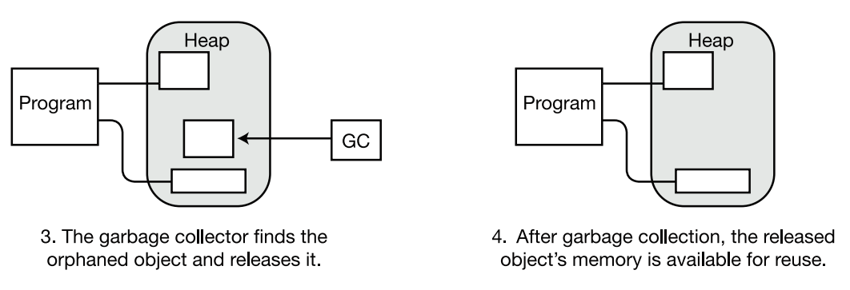
The Heap

Slide 21
Value Types and Reference Types
ชนิดข้อมูลจะเป็นตัวกำหนดขนาดของหน่วยความจำที่ต้องการใช้จากระบบ
ทำให้รู้ว่าต้องเก็บไว้ที่ไหน (stack หรือ heap)
เราสามารถแบ่งออกได้เป็น 2 ประเภท
Value type เปรียบเสมือนเหรียญกษาปณ์หรือธนบัตร ที่มีมูลค่าในตัว
Reference type เปรียบเสมือนบัตรเอทีเอ็ม หรือโฉนดที่ดิน

Slide 22
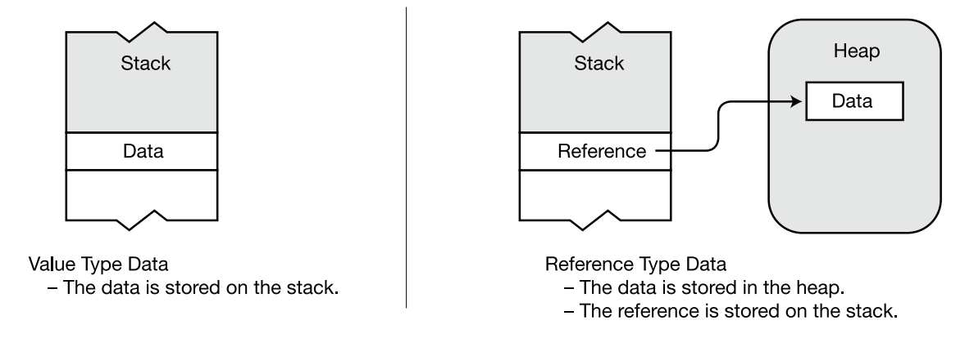
Value Types and Reference Types

Slide 23
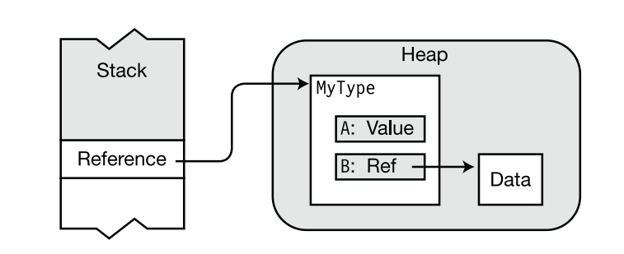
Value Types สามารถเก็บบน heap ได้เช่นกัน
ในกรณีที่เราสร้าง type ขึ้นจาก value type เมื่อสร้าง instance จะต้องสร้างไว้บน heap

Slide 24
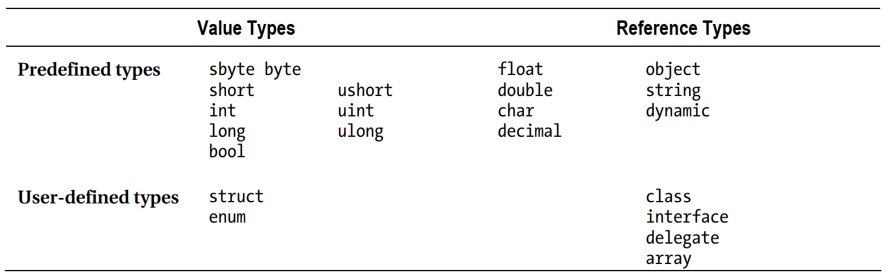
Value Types and Reference Types in C#
https://learn.microsoft.com/en-us/dotnet/csharp/language-reference/language-specification/types

